Slide 1
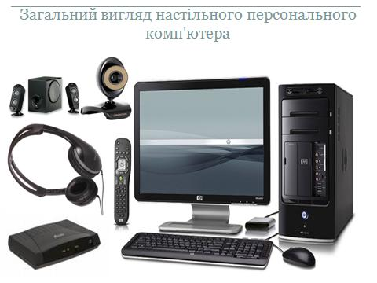
Складові комп’ютерів та їх призначення.

Slide 2
Мета уроку:
навчальна: ознайомити зі складовими комп’ютера, розрізняти поняття «пристрої введення, зберігання і виведення даних», познайомити з їх призначенням.
розвиваюча: розвивати логічне мислення; формувати вміння діяти за інструкцією, планувати свою діяльність, аналізувати i робити висновки;
виховна: виховувати інформаційну культуру, уважність, акуратність, дисциплінованість.

Slide 3
Ти дізнаєшся про:
складові персонального комп’ютера, їх призначення;
пристрої введення даних (миша, клавіатура);
пристрої зберігання даних (жорсткий магнітний диск, оптичний диск, флеш-пам’ять);
пристрої виведення даних (монітор, принтер);

Slide 4
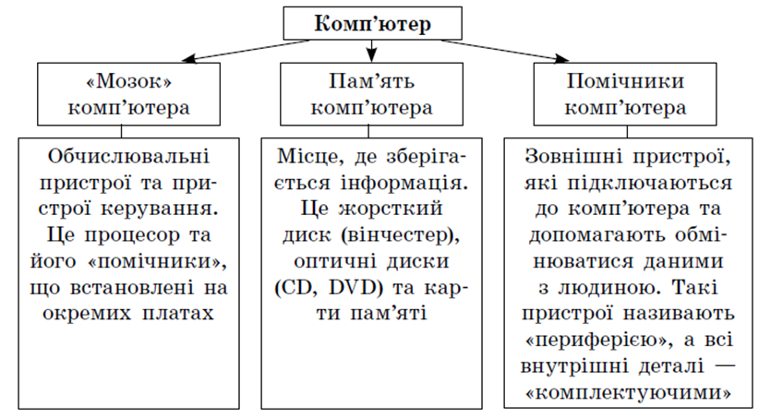
Комп’ютер – це машина, яка виконує логічні і математичні операції над даними і видає результати у формі, зрозумілій людині або машині.

Slide 5
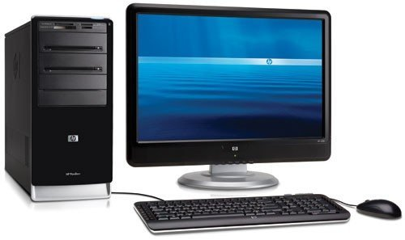
Які є основні складові комп’ютера?
Системний блок
Монітор
Маніпулятор «миша»
Клавіатура

Slide 6
Будова комп’ютера:

Slide 7
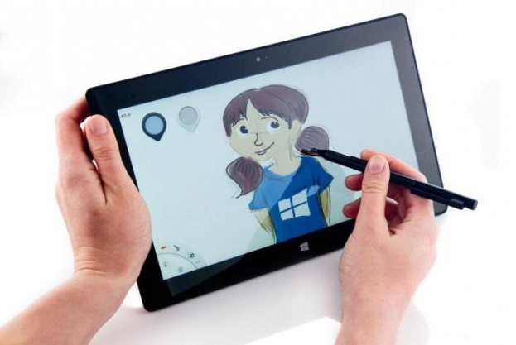
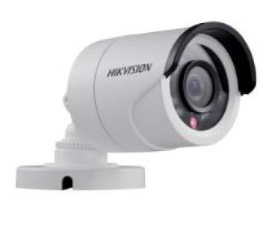
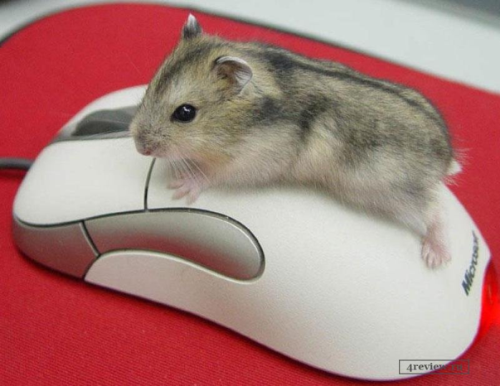
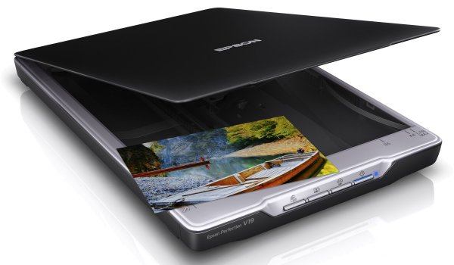
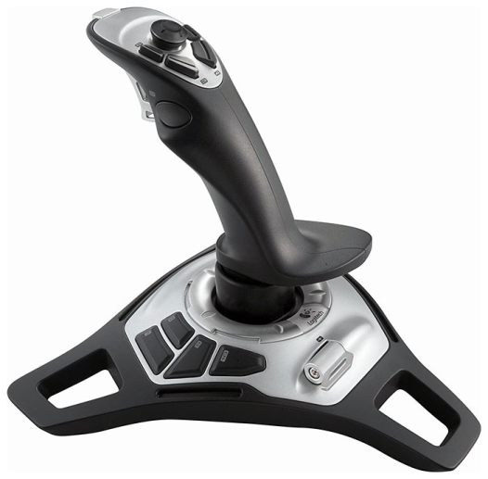
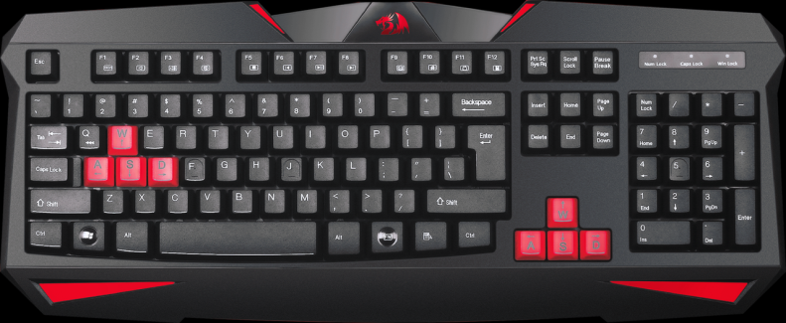
Пристрої введення інформації: клавіатура, маніпулятори миша, джойстик, сканер, графічний планшет, відеокамери.

Slide 8
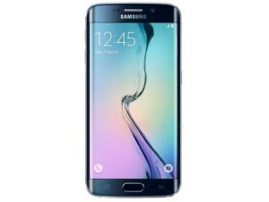
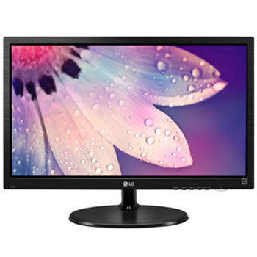
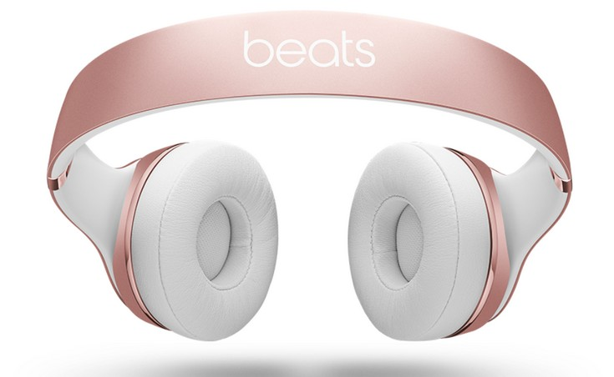
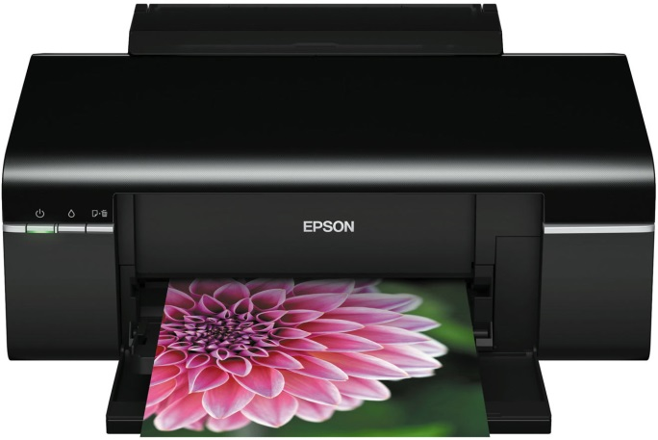
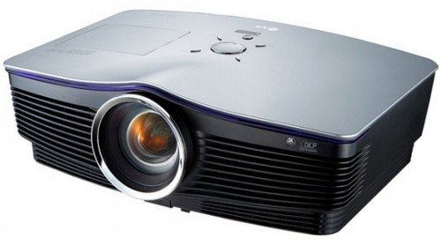
Пристрої виведення інформації: монітори, принтери, звукові колонки, телефони, навушники, мультимедійні проектори.

Slide 9
Висновки
Персональний комп’ютер призначений для роботи одного користувача.
Основні складові комп’ютера: системний блок, монітор, клавіатура та миша.
Найважливіші пристрої комп’ютера — процесор і пам’ять — містяться в системному блоці.
Додаткові пристрої комп’ютера розділяються на пристрої введення даних, пристрої виведення, пристрої збереження даних та комунікаційні пристрої.

Slide 10
Працюємо з комп’ютером
https://learningapps.org/1143908

Slide 11
Домашнє завдання
Переглянути відео, перейшовши за посиланням: https://www.youtube.com/watch?v=vLA-Qp5VMac

